Slide 1
Programas Preventivos en Saneamiento y Riesgos del Consumo

Slide 2
TEMA 1: Clima Laboral y Servicio

Slide 3
CLIMA ORGANIZACIONAL
1 ¿Qué es clima laboral?
2 ¿Quiénes intervienen en el clima laboral?
3 ¿Cuál es tu responsabilidad?
4 ¿Qué es trabajo en equipo?
5 ¿Cuál es la importancia del trabajo que estás
realizando?
FUENTE: Politécnico Prosanear

Slide 4
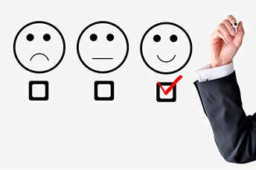
CLIMA ORGANIZACIONAL:
Es la percepción individual que tienen cada uno de los integrantes acerca de las características o cualidades de su organización.
FUENTE: Politécnico Prosanear
IMAGEN: http://www.cedered.es/storage/contents/imagenes/mid_clima-laboral-2.jpg

Slide 5
IMPORTANCIA DE CONOCER LA CULTURA ORGANIZACIONAL:
Detectar problemas dentro de la organización
Integrar al personal bajo los objetivos que persigue la organización (bajo la misión que tiene esa organización).
Poder formar equipos de trabajo dentro de la organización, que puedan interrelacionarse y hacer mas fácil el trabajo.
FUENTE: Politécnico Prosanear

Slide 6
TIPS PARA MEJORAR LAS RELACIONES LABORALES
SÉ EFICIENTE:
Cumple con tus objetivos, apoya a tus compañeros y siempre busca nuevos proyectos, Esto te ayudara en tu vida laboral y en tus relaciones personales.
FUENTE: Politécnico Prosanear
IMAGEN: https://encrypted-tbn0.gstatic.com/images?q=tbn:ANd9GcR_bDz1V_Lq573HC6x8_uylCNx0UZHPBkp6buzlTeIp8s9Y2fi5

Slide 7
TIPS PARA MEJORAR LAS RELACIONES LABORALES
RESPETO:
Todos tus compañeros merecen respeto, sin importar su cargo o función dentro de la compañía. Manifestar respeto te ayudará a mantener buenas relaciones interpersonales con tus compañeros de trabajo.
FUENTE: Politécnico Prosanear
IMAGEN: http://1.bp.blogspot.com/--GjZt2JsXrI/T2mxVac5fvI/AAAAAAAABJM/NCN4yj183qw/s1600/%25D9%2584%25D8%25A7.jpg

Slide 8
TIPS PARA MEJORAR LAS RELACIONES LABORALES
BUEN EJEMPLO:
Mantén una actitud equilibrada con tus compañeros. Así podrás transmitir la importancia de tener unas buenas relaciones tanto laborales como personales.
FUENTE: Politécnico Prosanear
IMAGEN: http://static.wixstatic.com/media/df5427_287a2c9a563e4576b61fece3e17dbab5.jpg_srz_298_224_85_22_0.50_1.20_0.00_jpg_srz

Slide 9
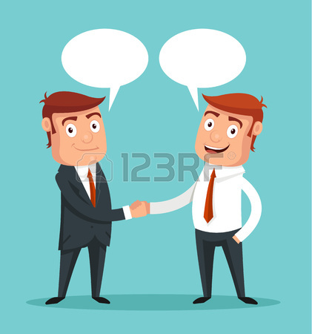
TIPS PARA MEJORAR LAS RELACIONES LABORALES
TRABAJO ES TRABAJO!
Debes actuar como un profesional y aceptar sus puntos de vista.
No dejes que lo personal se involucre en el área profesional.
IMAGEN: http://us.123rf.com/450wm/prettyvectors/prettyvectors1603/prettyvectors160300079/53827514-el-hombre-de-negocios-dandose-la-mano-vector-ilustracion-plana.jpg
FUENTE: Politécnico Prosanear

Slide 10
RECOMENDACIONES
1. Estar a gusto con lo que hago.
2. ¿Tengo la vocación?
3. Reconocer la autoridad.
4. Respetar el conducto regular.
5. Ser conscientes de la importancia de nuestro trabajo – Primer momento de verdad
(Saludo, amabilidad).
FUENTE: Politécnico Prosanear

Slide 11
RECOMENDACIONES
7 Reconocer a lo que nos tenemos que enfrentar (Hoteles, oficinas, casas, hospitales, edificios)
8. Ser prudentes (Veo y oigo)
9. Saber controlar las emociones
Cuando trapeo y me pisan
Cuando me encuentro en situaciones de dolor.
Tu trabajo repercute en la SALUD PÚBLICA
FUENTE: Politécnico Prosanear

